Slide 1





  Chào mừng các em
  đến với tiết Toán

Slide 2
CHỦ ĐỀ 10
  CÁC SỐ TRONG PHẠM VI 1000
BÀI 51:
SỐ CÓ BA CHỮ SỐ

Slide 3
Toán
Bài 51: Số có ba chữ số (tiết 1)

Slide 4

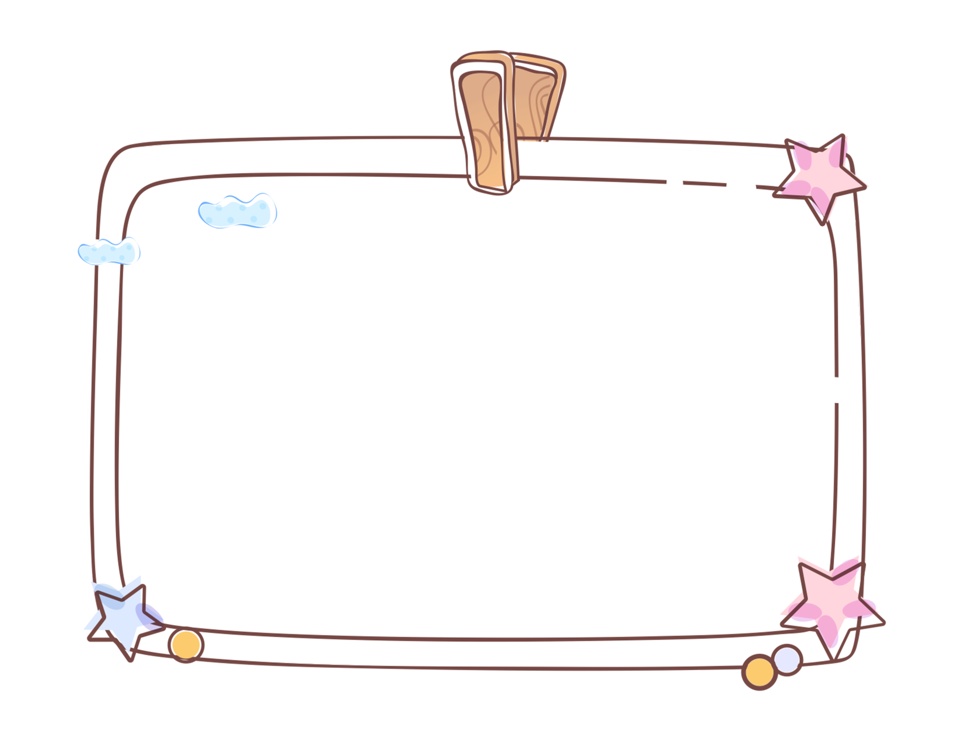


01
KHÁM PHÁ

Slide 5
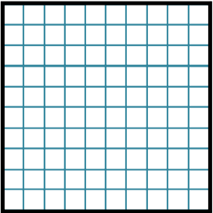
 | Trăm | Chục | Đơn vị | Viết số | Đọc số
 | 4 | 6 | 5 | 465 | Bốn trăm sáu mươi lăm
 | 3 | 0 | 4 | 304 | Ba trăm linh tư
 | 2 | 3 | 1 | 231 | Hai trăm ba mươi mốt

Slide 6
02
HOẠT ĐỘNG

Slide 7
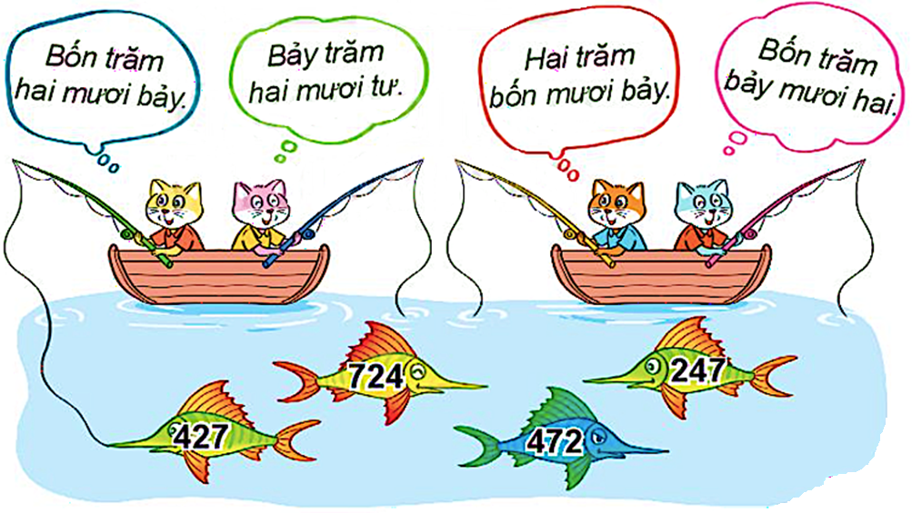
1
Tìm cá cho mèo.

Slide 8
2
Số?
a)
?
?
105
106
107
108
109
110
111
112
113
b)
230
231
?
?
234
235
236
?
238
232
233
237

Slide 9
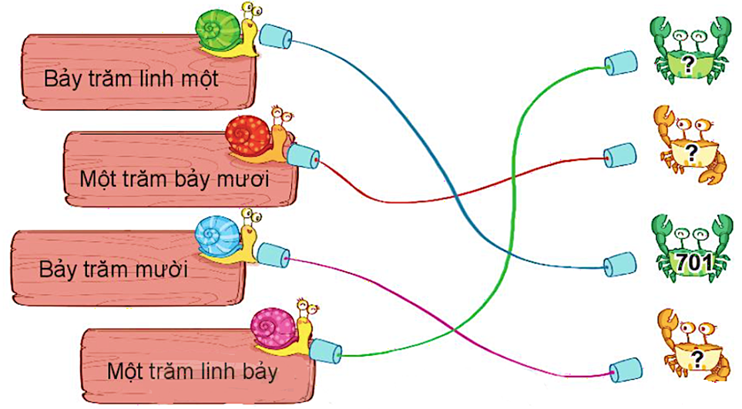
3
Số ?
107
170
710

Slide 10
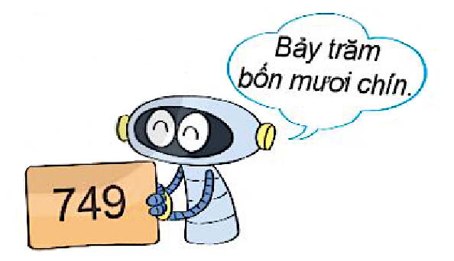
4
Viết, đọc số, biết số đó gồm:
Số gồm | Viết số | Đọc số
a) 7 trăm, 4 chục, 9 đơn vị | 749 | Bảy trăm bốn mươi chín
b) 1 trăm, 1 chục, 4 đơn vị
c) 5 trăm, 6 chục, 0 đơn vị
d) 8 trăm, 0 chục, 3 đơn vị

Slide 11
Bài 4 ( tr 51):
a. 7 trăm, 4 chục và 9 đơn vị
749: Bảy trăm bốn mươi chín.
b. 1 trăm, 1 chục và 4 đơn vị
........................................................................
c. 5 trăm, 6 chục và 0 đơn vị
........................................................................
d. 8 trăm, 0 chục và 3 đơn vị
........................................................................

Slide 12
4
Viết, đọc số, biết số đó gồm:
Số gồm | Viết số | Đọc số
a) 7 trăm, 4 chục, 9 đơn vị | 749 | Bảy trăm bốn mươi chín
b) 1 trăm, 1 chục, 4 đơn vị | 114 | Một trăm mười bốn
c) 5 trăm, 6 chục, 0 đơn vị | 560 | Năm trăm sáu mươi
d) 8 trăm, 0 chục, 3 đơn vị | 803 | Tám trăm linh ba

Slide 13
4. Dặn dò
- Vở BT TV làm bài 4, 5 tr 30
- Vở BTT làm bài 1, 2, 3, 4 tr 47 + 48
- Đọc và TLCH bài Cỏ non cười rồi.
Chữ kí PH

